Slide 1

SENTENTIAE SIMPLICĒS iv
Casus genetivus
LINGVA LATINA

Slide 2
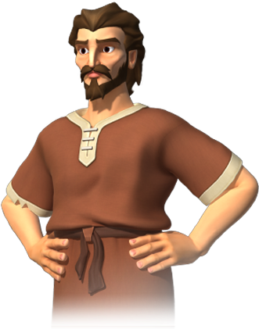

CASVS GENETIVVS
Genetivus casus indicat possessionem.
Lucius librum habet.
Liber suus est.
Hic Lucius est.
Hic liber est.
Liber Lucii est.

Slide 3
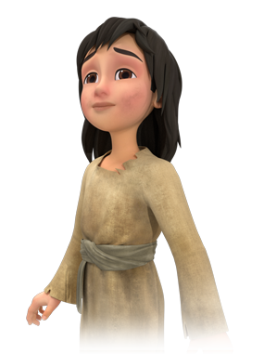

CASVS GENETIVVS
Genetivus casus indicat possessionem.
Lucia pilam habet.
Pila sua est.
Haec Lucia est.
Haec pila est.
Pila Luciae est.

Slide 4
GENETIVVS SINGVLARIS
Lucius pater Horatii est.
‘Horatii’ Genetitīvus masculinus singularis est.
Lucius pater Claudiae est.
‘Claudiae’ Genetitīvus feminininus singularis est.
Magnitudo cubiculi parva est.
‘Cubiculi’ Genetīvus neuter singularis est.
NOMINATIVVS SING | SERVVS | ANCILLA | CVBICVLVM
GENETIVVS SING | SERVI | ANCLLAE | CVBICVLI

Slide 5
GENETIVVS PLVRALIS
Lucius dominus servorum est.
‘Servorum’ Genetitīvus masculinus pluralis est.
Lucius dominus ancillarum est.
‘Ancillarum’ Genetitīvus feminininus pluralis est.
Numerus cubiculorum magnus est.
‘Cubiculorum’ Genetīvus neuter pluralis est.
NOMINATIVVS PLVRALIS | SERVI | ANCILLAE | CVBICVLA
GENETIVVS PLVRALIS | SERVORVM | ANCLLARVM | CVBICVLORVM

Slide 6
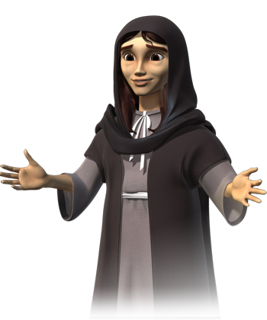
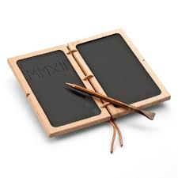
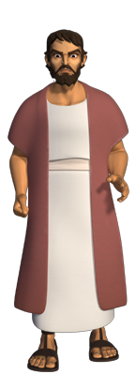
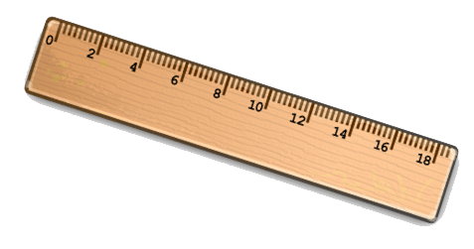
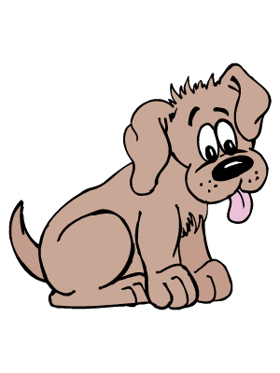
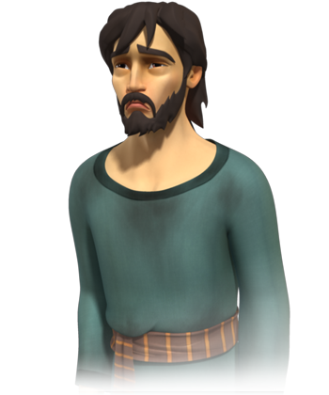
GENETIVVS
Corneliae est.
Cuius hoc est?
Tabella Corneliae est.
Cornelia
Sexti est.
Cuius hoc est?
Regula Sexti est.
Sextus
Domini est.
Cuius hoc est?
Canis domini est.
Dominus

Slide 7
SVMMARIVM:
 | SINGULARIS |  |  | PLURALIS
 | MASC. | FEM. | N. | MASC. | FEM. | N.
NOMINATIVVS | PVER BONVS | PVELLA BONA | MALVM BONVM | PVERI BONI | PVELLAE BONAE | MALA BONA
ACCVSATIVVS | PVERVM BONVM | PVELLAM BONAM | MALVM BONVM | PVEROS BONOS | PVELLAS BONAS | MALA BONA
GENETIVVS | PVERI BONI | PVELLAE BONAE | MALI BONI | PVERORVM BONORVM | PVELLARVM BONARVM | MALORVM BONORVM

